Slide 1

Doğa Temelli Çözümler ve Diğer Uyum Pratikleri Hakkında Yönergeler
Sayın Alejandro Jimenez
Doğa temelli çözümler uzmanı, İspanya
2025-10-13
13 Ekim 2025

Slide 2
Sunumun temel Hedefi:
Belediyelerin uyum projeleri hazırlamak için kullanabileceği araç setlerini ve diğer Kılavuz İçeriklerini göstermek
Yönergelerin içeriğini gözden geçirin:
Kentsel uyum seçenekleri
NbS'yi altyapı seçenekleriyle karşılaştırma
Uygulama, tanımlar ve ipuçları
İklim Risk Analizi & Uyum: Adımlar & Araçlar
İklim tehlikeleri için NbS Araçları ve Örnekleri
Uyarlama seçeneklerini tasarlamak için mevcut araç setleri
İleriye giden yol
Notes:
Guidelines Report: Methodology and tools for SECAP adaptation actions including Nature-based Solutions

Slide 3
Doğa Temelli Çözümlerin tanımı
Birleşmiş Milletler Çevre Asamblesi (UNEA), 5. oturumunda NbS'nin tanımını resmen şu şekilde kabul etti:
'Sosyal, ekonomik ve çevresel zorlukları etkili ve uyarlanabilir bir şekilde ele alırken aynı zamanda insan refahı, ekosistem hizmetleri ve dayanıklılık ve biyolojik çeşitlilik faydaları sağlayan doğal veya değiştirilmiş karasal, tatlı su, kıyı ve deniz ekosistemlerini korumaya, muhafaza etmeye, restore etmeye, sürdürülebilir şekilde kullanmaya ve yönetmeye yönelik eylemler.'
NbS, toplulukların ve yerli halkların haklarını korur.
https://www.naturebasedsolutionsinitiative.org/news/united-nations-environment-assembly-nature-based-solutions-definition/

Slide 4
Küresel taahhütler ve Doğa Temelli Çözümler
Tüm küresel ve bölgesel taahhütler: 2030 Sürdürülebilir Kalkınma Gündemi, BMİDÇS kapsamındaki Paris Anlaşması ve Sendai Afet Riskinin Azaltılması Çerçevesi, aşağıdakileri savunur:
Sürdürülebilir kalkınmanın temeline uyum ve afet risk yönetimini koyarak insani gelişmeyi daha sürdürülebilir ve dayanıklı bir yola koymak; ve
Yalnızca Doğa Temelli Çözümlerin ölçeğini büyütmek için değil, aynı zamanda koruma, Afet Riskinin Azaltılması ve İklim Değişikliğine Uyum için entegre yaklaşımlar yoluyla daha fazla tutarlılık sağlamak için önemli giriş noktaları sağlamak.
Notes:
Turkey adopted the Sendai Framework in March, 2015 and is currently an active participant in its implementation, through national strategies and regional cooperation.
Furthermore, within the UNFCCC framework, Turkey ratified the Paris Agreement in October 2021, which enabled the country to formulate both a National Adaptation Plan (NAP) and a Nationally Determined Contribution (NDC), with specific timelines and characteristics:

Slide 5
Kentsel Uyum: Doğa Temelli Çözümler
BM-Habitat'ın kentsel dayanıklılık göstergeleri – MCR 2030
Indicator | Açıklama | Kentsel alaka düzeyi
Riske eğilimli kayıt dışı alanlardaki kentsel nüfus yüzdesi | Maruziyeti ölçer ve önceliklerin yükseltilmesine rehberlik eder | Adil iklim direnci için kritik
Dayanıklı standartlara göre inşa edilen altyapının yüzdesi | Yeni veya güçlendirilmiş yapılarda adaptasyonu değerlendirir | Yeşil çatılar, sele dayanıklı yollar
Kişi başına kentsel yeşil kapsama alanı | Isı ve sel azaltma için | Doğa temelli adaptasyonu destekler
Acil durum barınaklarına veya iklim barınaklarına erişim | Aşırı hava koşullarına kentsel müdahalenin anahtarı | Özellikle düşük gelirli veya yaşlı nüfus için
Making Cities Resilient 2030 (MCR 2030) – see: https://mcr2030.undrr.org/who-we-are

Slide 6
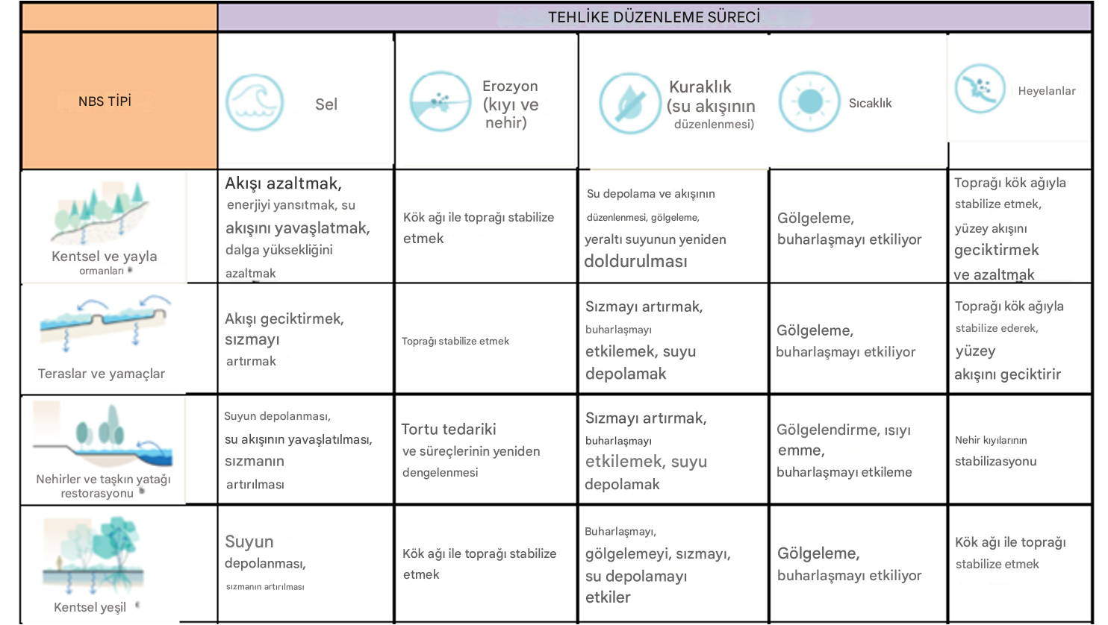
Ana iklim tehlikelerine yanıt vermek için NbS türleri
... Ve en önemlisi...
Notes:
Table 3

Slide 7
... NbS'yi gri stratejilerle karşılaştırmak...
İklim değişikliği tehlikeleri | Etki mekanizması | Etkiler (S, E, T) | Doğa Temelli Çözümler | Alternatif "Gri" stratejiler
Deniz Seviyesinin Yükselmesi | Tuzlu su girişi | S, E | Yok (geri çekilme) | Alternatif su kaynakları; tuzdan arındırma;
 | Gelgit su baskını | S, T | None (retreat) | Deniz kapıları, bentler, pompalar;
Kıyı Fırtınaları | Deniz dalgası seli | S, E, T | Mangrov, sulak alan, kumul, resif restorasyonu ve koruması
 | Kıyı erozyonu | S, E, T |  | Deniz duvarları, kıyı stabilizasyonu, zırhlama;
İç fırtınalar – çoğul sel | Yüksek akışlardan kaynaklanan hasar | S, T | Yağmuru durdurmak için ağaç gölgelik örtüsü; Akışları yavaşlatmak ve sızmayı teşvik etmek için yeşil altyapı; | Kanalizasyon Fırtına drenaj kapasitesi; Geçirgen kaldırım;
 | Su baskını alçak alanlar | S, T | Sulak alan restorasyonu Tutma havuzları | Pompalar Geçirgen kaldırım
Sıcak hava dalgaları | Artan insan maruziyeti | S | Ağaç gölgelik örtüsü; Parklar ve açık alan; Yeşil çatılar; | Klima, sisleme istasyonları, yüzme havuzları, açık renkli ve ısıya dayanıklı yapı malzemeleri
 | Soğutma için artan talep | T
Notes:
Table 4

Slide 8
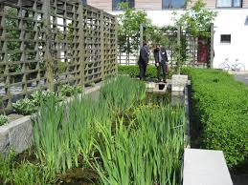
Pratik & İpuçları 1
KUTU 6 – ALIŞTIRMA
En zarar verici olandan başlayarak şehri etkileyen tüm iklim tehlikelerinin bir listesini yapın;
Tablo 3 & 4'ü kullanarak, şehrinizi etkileyen iklim tehlikelerini ele almak için daha uygun olabilecek Doğa Tabanlı Çözüm türünü ve "altyapı" veya "gri" çözümleri seçin;Tablo 3'ü kullanarak, her bir tehlikeyi kontrol etmek için gereken "tehlike düzenleme sürecini" tanımlayın;
Literatüre dayanarak, seçilen NbS'nin yaklaşık maliyet ve faydalarını alternatif bir gri altyapı seçeneğinin maliyet ve faydalarıyla karşılaştırın ve hangisinin en iyi olduğuna karar verin;
KUTU 7 – İPUCU
Yeşil binalar, kentsel yeşil alanlar ve parklar, su yönetimi çözümleri ve mavi altyapılar dahil olmak üzere çeşitli NbS çözümlerini kapsayan daha büyük ölçekli eko-bölge geliştirme projeleri. Veritabanında toplanan örnekler arasında İsveç'teki Malmö'deki Eco City Augustenborg ve Stockholm'deki Hammarby Sjöstad; Fransa'nın Strazburg kentindeki Tuna Eko-Bölgesi projesi ve Birleşik Krallık'ın Bradford kentindeki Yeşil ve Sürdürülebilir Öğrenci Köyü. Kaynak: Almassy, D., et al., 2018.

Slide 9
Pratik & İpuçları 2
KUTU 8 - UYGULAMA:
Üç (3) faydayı listeleyin, sizin ve şehrinizin kentsel parklardan, kentsel göllerden ve şehirdeki ve çevresindeki korunan ormanlardan alabileceğiniz en önemli olandan başlayarak -Tablo 6-'ya bakın. Faydaları içerir: (i) sağlık & refah; (ii) -ör. sıcak hava dalgası ve sel-.
Peyzaj ve biyolojik çeşitlilik açısından ek faydalar ekleyin.
 | Benefits from NbS such as:
NbS | Sağlık & İyi Oluş | Tehlike 1'e karşı koruma: örneğin sıcak hava dalgası | Tehlike 2'ye karşı koruma: örneğin sel
KENT PARKLARI Yaratmak
KENTSEL GÖLLER yaratmak
ORMANLARI korumak
Doğa Temelli Çözümler & SDG’ler
NbS Nasıl Çalışır?Steps NbS'yi şehrinizde uygulamak

Slide 10
İklim Risk Analizi (CRA) & Uyum seçenekleri (NbS dahil)
Uyum seçenekleri: ulusal ve yerel Afet Risk Azaltma Stratejileri ile uyumlu –;
Uyum Hedefi: NDC'ler & NAPs ile hizalanmış;
Uyarlama seçenekleri:
Altyapı
Doğa Temelli Çözümler
Hibrit çözümler
Notes:
Clear Synergies between Adaptation (CCA) and Mitigation;
CCA may be understood as all actions leading to reducing climate risk, hence the impacts of extreme weather events.
This includes reducing vulnerabilities and exposure of citizens and urban areas to weather and climate events. Adaptation happens through:
Structural measures e.g. sea walls with benefits and impacts; or,
Nature-based Solutions e.g. restoring coastal ecosystems (estuaries, sand dunes) with benefits, co-benefits and potential social / economic impacts on alternative uses of the land instead of protecting or restoring ecosystems; or
Hybrid solutions in which nature may cooperate with grey infrastructure to withstand storm surge or prevent landslides in steep areas;
Adaptation happens designing & implementing urban policies for regulating urban development: e.g. zoning and building codes;
NBS are most likely to be effective and fair when they match the scale of the challenge, are implemented with input from diverse voices and are appropriate to specific social, cultural, ecological and technological contexts.
Mitigation is the action of reducing the emission of greenhouse gases, ultimately slowing down or stopping the warming of the planet.
Adaptation is the action of adapting to existing and expected impacts of climate change, for example higher temperatures, heavier rainfall, more frequent droughts, etc.
Both mitigation and adaptation actions need to be taken concurrently.

Slide 11
CRA & NbS formülasyonları için Anahtar Tanımlar & Adımlar
KUTU 12 - Temel tanımlar
Dayanıklılık: Tehlikelere maruz kalan bir sistemin, topluluğun veya toplumun, temel temel yapılarının ve işlevlerinin korunması ve restorasyonu da dahil olmak üzere, bir tehlikenin etkilerine zamanında ve verimli bir şekilde direnme, absorbe etme, uyum sağlama ve bunlardan kurtulma yeteneği.
Afet riskinin altında yatan etkenler: Maruz kalma ve güvenlik açığı düzeylerini artırarak veya kapasiteyi azaltarak afet riski düzeyini etkileyen, genellikle geliştirmeyle ilgili süreçler veya koşullar
Afet Riski: Tehlikelerin, maruz kalmanın, kırılganlığın ve kapasitenin bir fonksiyonu olarak olasılıksal olarak belirlenen, belirli bir zaman diliminde bir sistemin, toplumun veya topluluğun başına gelebilecek potansiyel can kaybı, yaralanma, tahrip olmuş veya hasar görmüş varlıklar.
Afet: Bir topluluğun veya toplumun işleyişinde, etkilenen topluluğun veya toplumun kendi kaynaklarını kullanarak başa çıkma kabiliyetini aşan yaygın insani, maddi, ekonomik veya çevresel kayıplar ve etkiler içeren ciddi bir bozulma.
Afet riskinin azaltılması:Tehlikelere maruz kalmanın azaltılması, insanların ve mülklerin savunmasızlığının azaltılması, arazi ve çevrenin akıllıca yönetilmesi ve olumsuz olaylara karşı daha iyi hazırlık dahil olmak üzere, afetlerin nedensel faktörlerini analiz etmek ve yönetmek için sistematik çabalar yoluyla afet risklerini azaltma kavramı.
Kaynak: UNISDR, 2009; Birleşmiş Milletler, 2016
6 adımın her biri: Uygulamalar & Araç Setleri dahil

Slide 12
Anahtar Adımların Özeti: UPT'ye ana akım oluşturma & Uyarlama seçeneklerinin maliyetini ve faydasını tahmin etme aracı
KUTU 21 – ALIŞTIRMA
Bunu sadece bazı temel araçları kullanarak yapın
Şehirde kayıp ve hasara neden olan ana iklim tehlikelerini listeleyerek ve en çok etkilenen insanları ve en kötü etkilenen yolları, köprüleri, binaları, mahalleleri ve bölgeleri belirleyerek başlayın; Ardından, risk altındaki bölgelerin yanı sıra yeşil alanların (parklar, ormanlar, bahçeler vb.) haritasını çıkarmaya devam edin...
Tarihi ekosistemleri kontrol edin - şehir inşa edilmeden önce bölgenin nasıl göründüğünü öğrenmeye çalışın. Nehirler, dereler ve doğal bitkiler, özellikle taşkınları yönetmeye çalışırken akıllı planlamaya rehberlik edebilir. .
Yararlı veriler bulun—ulusal ajansların, üniversitelerin veya yerel kuruluşların kullanabileceğiniz bilgi veya haritalara sahip olup olmadığını görün.. Şehrinizde arazi haritaları yoksa, Urban Atlas veya CORINE Land Cover verileri (özellikle Avrupa'da) gibi araçlar yardımcı olabilir.
NbS dahil olmak üzere adaptasyon eylemlerinin bir listesini önerin;
Uyum eylemlerini tartışmak ve paydaşlarla birlikte en uygun olanları seçmek;
Farklı uyum eylemlerinin Maliyet & Faydasını tahmin edin;
Şehir için uyum eylemlerine öncelik verin ve sürdürülebilir finansman kaynakları arayın;
İklim değişikliğine uyum hususlarını entegre etmek için en iyi Şehir Planlama Aracını (UPT) belirleyin
Notes:
Source: Boris Van Zaten et al.2023
Evaluating the costs of any intervention, including NBS, is critical when comparing potential alternative solutions. Across the life cycle of a NBS for climate resilience project, there are capital expenditures (CAPEX)—including the costs of design, planning, and construction—and operating expenses (OPEX), including the costs of monitoring, maintenance, and operation of the NBS to sustain its benefits over time. Opportunity costs, transaction costs, and costs associated with negative externalities and disservices should also be contemplated

Slide 13
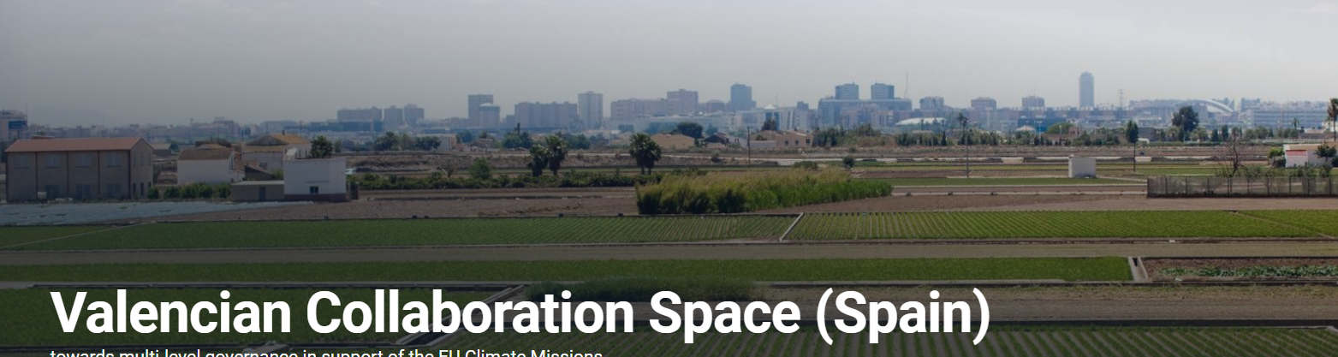

Slide 14
Araçlar & Örnekler 1: Sellere Uyum Sağlama
KUTU 25 – ARAÇ- Sel Uyarlama AracıSource: https://reachout-cities.eu/post_type_toolkit/floodadapt-tool/
FloodAdapt aracı, yerel ve bölgesel kurumların gelecekteki farklı koşullar altında sel risklerini anlamalarını kolaylaştırarak iklim uyum eylemlerini hızlandırmayı amaçlayan bir karar destek aracıdır. FloodAdapt, gelecekteki deniz seviyesi yükselmesi, yağış düzenindeki değişiklikler ve fırtına ve sosyo-ekonomik gelişmelerin ek etkileri olsun ya da olmasın, deniz, yağış ve nehir taşkınlarının herhangi bir kombinasyonu anlamına gelen bileşik taşkınları değerlendirmek için kullanılabilir.
FloodAdapt aracının kullanıcı arayüzü, güçlü ve verimli sel tehlikesi ve etki modellerini, hesaplamalı modelleme geçmişi olmayan kullanıcılar için kolayca erişilebilir hale getirir. Kullanıcıların sel senaryolarını ve etkilerini tanımlamasına, simüle etmesine ve görselleştirmesine ve taşkınları azaltmak için etkili stratejiler keşfetmesine yardımcı olur
KUTU 26 - Örnek: Valensiya, İspanya'daki sellere uyum sağlamakSource: https://climate-adapt.eea.europa.eu/en/mission/solutions/mission-case-studies/valencian-multi-level-collaboration-space
Ekim 2024'te Valensiya, olağanüstü yağışlardan kaynaklanan ve önemli can kaybına ve maddi hasara yol açan yıkıcı sel felaketleri yaşadı. Bu olay, şehrin iklim değişikliğinin şiddetlendirdiği aşırı hava olaylarına karşı savunmasızlığını vurguladı.
Buna yanıt olarak Valensiya, gelecekteki su baskınlarına karşı dayanıklılığını artırmak için çeşitli önlemler başlattı:
Entegre İklim Stratejileri: Şehir, uyum ve azaltım stratejilerini birleştiren metodolojik bir çerçeve geliştiriyor. Bu yaklaşım, karar vericilerin etkili iklim eylemlerini hayata geçirmelerine destek olmayı amaçlamaktadır. Valensiya'da, iklim politikası ve uygulamasının birincil odak noktası olan azaltım yıllarının ardından iklim adaptasyonu artık önem kazanıyor.
Avrupa Girişimlerinden Öğrenmek: Valensiya, sel yönetimi ve iklim adaptasyonuna yönelik en iyi uygulamaları ve yenilikçi çözümleri belirlemek için Avrupa çapında pilot projeler üzerinde çalışıyor.
Altyapı İyileştirmeleri: Yağmur suyunun daha etkin yönetilmesi için drenaj sistemlerinin iyileştirilmesi ve doğaya dayalı çözümlerin uygulanmasına yönelik çalışmalar devam etmektedir.
Valensiya'da yetkililer, dikey ve yatay koordinasyonu sağlamak ve AB Misyonlarını entegre bir şekilde yürütmek için çok düzeyli bir 'işbirliği alanı' kuruyorlar. Bu çok düzeyli işbirliği alanının hedefleri, diğerlerinin yanı sıra şunları içerir:
Örneğin mevcut binaları uyarlayarak ve köprüleri yeniden boyutlandırarak iklim değişikliğinin etkilerine karşı dayanıklılığı artırmak;
Yüksek riskli sel bölgelerinde kalkınmanın kısıtlanabilmesi için iklim adaptasyonunun belediye ve bölge planlamasına entegrasyonunu ve yaygınlaştırılmasını destekliyor

Slide 15
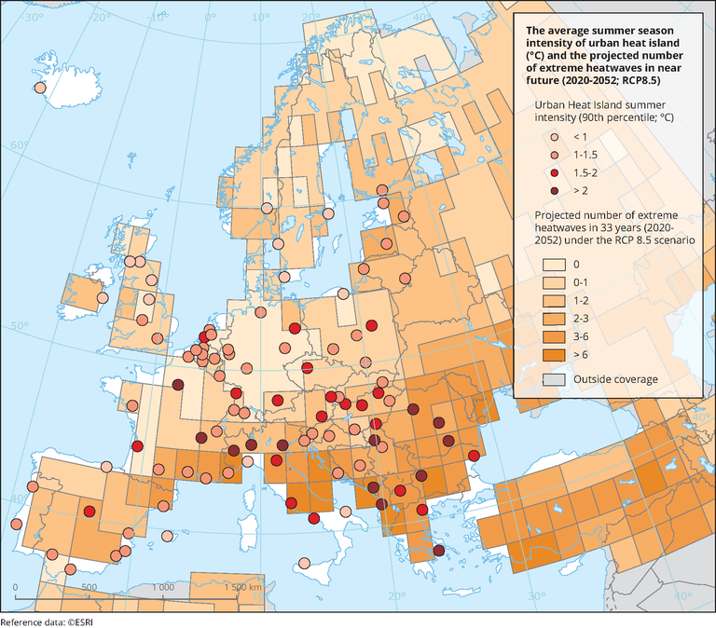

Slide 16
Araçlar & Örnekler 2: Isı Dalgalarına Uyum Sağlama
KUTU 28 - Örnek: İstanbul ve Torino'daki sıcak hava dalgalarına uyum sağlamak
Istanbul, Türkiye
İstanbul, kentsel ısı adası etkisiyle daha da kötüleşen yoğun sıcak hava dalgaları yaşıyor.
Türkiye Cumhuriyeti Devlet Meteoroloji Genel Müdürlüğü (TSMS), sıcak hava dalgasını uzun bir zaman dilimine yayılan yüksek sıcaklıklar ve yüksek nem olarak tanımlıyor. Türkiye için belirlenen standart ise "sıcaklıkların en yüksek ortalama sıcaklığı 10 °C veya daha fazla aştığı ve buna aşırı nemin eşlik ettiği uzun süre" olarak tanımlanıyor.
Türkiye'de 2020 yılı, 1970'lerden sonra en sıcak üçüncü yıl olarak kayıtlara geçti. Tahminler, en kötü senaryolarda şehrin ortalama sıcaklığının iklim değişikliği nedeniyle 4,5°C artabileceğini, kentsel ısı adalarının ise 1-2°C daha artabileceğini gösteriyor.
Uyum Önlemleri:
İklim Eylem Planı: İstanbul, ısıya bağlı riskleri azaltmaya yönelik stratejiler de dahil olmak üzere kentsel dayanıklılığı artırmaya odaklanan bir İklim Değişikliği Eylem Planı geliştirmiştir.
Yeşil Altyapı: Artan sıcaklıklarla mücadele etmek için yeşil alanların artırılması ve sulamadan kaynaklanan ek su ihtiyacını azaltan veya ortadan kaldıran bir peyzaj yöntemi olan kurakçıl peyzaj düzenlemesinin uygulanmasına yönelik çabalar devam etmektedir.
Kaynak(i) Istambul: https://www.env-health.org/wp-content/uploads/2021/09/Turkey_Heatwaves_Briefing_EN.pdf
Source (ii) Turin, Italy: https://climate-adapt.eea.europa.eu/en/observatory/policy-context/country-profiles/italy
SKUTU 27 – TOOL- Termal Değerlendirme Aracı Kaynak:https://reachout-cities.eu/post_type_toolkit/thermal-assessment-tool/
Termal Değerlendirme Aracı (TAT), bu olayları daha iyi anlamak için aşırı sıcaklık dönemlerinde Avrupa'daki bölgelerin ve şehirlerin termal davranışlarını değerlendirir ve görselleştirir. Şimdiye kadar, Logroño, Milano ve Atina'da test edildi.
Araç, son kullanıcıların ve karar vericilerin, orta (RCP4.5) ve çok yüksek (RCP8.5) emisyon senaryoları dikkate alındığında önümüzdeki yıllarda aşırı sıcaklık olaylarının ne kadar uzun, yoğun ve sık olacağını kolayca görselleştirmelerine olanak tanıyor. Bu, vatandaşlar için farkındalık yaratır ve hükümetlerin etkili politika oluşturma yoluyla şehri hazırlamasını ve korumasını destekler.

Slide 17
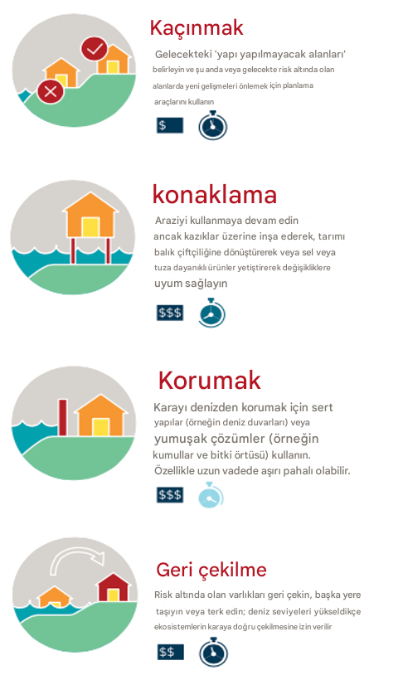
Araçlar & Örnekler 3: SLR'ye Uyum Sağlama
KUTU 30 - Örnek: Venedik, İtalya'da SLR'ye uyum sağlamaKaynak: Anzidei, M., et al., 2024.
The coastal city of Venice is affected by the combined effects of SLR, natural and anthropogenic land subsidence, as well as frequent events of “acqua alta” (extreme high-water levels due to the combined effect of astronomic and meteorological tides) and by a general sea level anomaly (with respect to the baseline period 1993–2020).
The repercussions of Extreme Sea Level (ESL) events in Venice are substantial, leading to significant damage to the city's cultural and economic heritage. The inundation of streets and buildings, along with the widespread destruction of artworks and landmarks, such as the historic St. Mark's Basilica, emphasizes the critical need for proactive measures
Over the past century, sea levels in Venice have risen by approximately 26 centimeters, with projections indicating further increases of up to 80 cm by 2100 under high-emission scenarios.
Temel Uyum Önlemleri:
MOSE Taşkın Bariyer Sistemi:IVenedik, lagünün girişlerine kurulan 78 mobil kapıdan oluşan MOSE (Modulo Sperimentale ElettromeCCanico) projesini hayata geçirdi. Bu kapılar, şehri yüksek gelgitlerden ve fırtına dalgalanmalarından korumak için yükseltilebilir
Altyapı Yüksekliği: Yüksek gelgitler sırasında su baskınlarını azaltmak için özellikle Piazza San Marco gibi hassas bölgelerde rıhtım kenarlarını ve kaldırımları yükseltme çabaları devam etmektedir;
İzleme ve Araştırma: Gelecekteki uyum stratejilerini bilgilendirmek için deniz seviyesindeki eğilimlerin ve çökmenin sürekli izlenmesi gerçekleştirilir;

Slide 18

Araçlar & Örnekler 4:
Fırtınalara Uyum Sağlamak
Orman Yangınlarına Uyum Sağlamak
Altyapının Uyarlanması
Notes:
SECAP: Adaptation Actions (AA) suggested template
AA designed to respond to climate hazards with higher impacts;
AA infrastructure, NbS or Hybrid;
NbS: designed based on e.g. amount of water to be stored; slope area to be stabilized; city blocks to be cooled off;
NbS: may complement each other: Sponge-City Initiative & SUDS;
NbS: with CO2 capture benefits for Mitigating Climate Change;
Hybrid options: increasing applications;
In brief: data is needed: a climate-risk profile and data on climate & environment;
The TEMPLATE supplied:
AA infrastructure, NbS or Hybrid:
Infrastructure: always available, high cost, collateral damage or impacts;
NbS: depending on space availability for e.g. planting trees or greening the city;
NbS: depending on the knowledge regarding ecosystem services of certain natural assets: the function of e.g. ponds and wetlands for capturing and storing water after heavy rains; or trees, acting as wind breaks for cold weather or as cooling systems in cities against UHI effect; or as protection against landslides in association with other types of vegetation;
Hybrid: depending on the situation, some infrastructure may be a good help to nature. E.g. in very steep slopes – landslide prone areas;
The NbS Evidence Platform: https://www.naturebasedsolutionsevidence.info
How effective are NbS to CCA: https://www.naturebasedsolutionsinitiative.org/wp-content/uploads/2018/09/AreNBSeffective.pdf
Biodiversity outcomes of NbS for CCA: https://www.frontiersin.org/journals/environmental-science/articles/10.3389/fenvs.2022.905767/full
NbS Evidence for Hazard Risk Reduction & Eco Services: https://www.ida.org/-/media/feature/publications/n/na/nature-based-solutions-evidence-for-hazard-risk-reduction-and-ecosystem-services/3003750.ashx

Slide 19
Chapter 4 on Toolkits:
Uyarlama seçenekleri
Fırsat haritası veri kümelerini içeren Fırsat Haritalama Aracı
NbS Fırsat Tarama Aracı
Kentsel taşkın planlama aracı için InVEST
Monitörizasyon & Değerlendirme için Araç Kutusu
Notes:
SECAP: Adaptation Actions (AA) suggested template
AA designed to respond to climate hazards with higher impacts;
AA infrastructure, NbS or Hybrid;
NbS: designed based on e.g. amount of water to be stored; slope area to be stabilized; city blocks to be cooled off;
NbS: may complement each other: Sponge-City Initiative & SUDS;
NbS: with CO2 capture benefits for Mitigating Climate Change;
Hybrid options: increasing applications;
In brief: data is needed: a climate-risk profile and data on climate & environment;
The TEMPLATE supplied:
AA infrastructure, NbS or Hybrid:
Infrastructure: always available, high cost, collateral damage or impacts;
NbS: depending on space availability for e.g. planting trees or greening the city;
NbS: depending on the knowledge regarding ecosystem services of certain natural assets: the function of e.g. ponds and wetlands for capturing and storing water after heavy rains; or trees, acting as wind breaks for cold weather or as cooling systems in cities against UHI effect; or as protection against landslides in association with other types of vegetation;
Hybrid: depending on the situation, some infrastructure may be a good help to nature. E.g. in very steep slopes – landslide prone areas;
The NbS Evidence Platform: https://www.naturebasedsolutionsevidence.info
How effective are NbS to CCA: https://www.naturebasedsolutionsinitiative.org/wp-content/uploads/2018/09/AreNBSeffective.pdf
Biodiversity outcomes of NbS for CCA: https://www.frontiersin.org/journals/environmental-science/articles/10.3389/fenvs.2022.905767/full
NbS Evidence for Hazard Risk Reduction & Eco Services: https://www.ida.org/-/media/feature/publications/n/na/nature-based-solutions-evidence-for-hazard-risk-reduction-and-ecosystem-services/3003750.ashx

Slide 20
ACC, DRR & Ekosistem Yönetimi & Restorasyon ile açıkça örtüşüyor
ACC için elverişli bir ortam, CRA'yı ilerletmek ve iklim tehlikelerine en savunmasız alanları ve toplulukları belirlemekle başlar;
Şehir planlamasından sorumlu kurumların, doğanın ve NbS faydalarını ve maliyetlerini değerlendiren iklim bilgili bir yaklaşımı benimsemeleri;
NbS, aşağıdakilere sahip olmak için yaygınlaştırılacak: İklim Dostu Şehir Planlaması;
NbS, çok paydaşlı ve çok sektörlü planlama üzerine inşa etmelidir;
Yerel yönetimler, ACC & NbS için fon toplama mekanizmalarını tasarlayarak ve güncelleyerek ve örneğin özel sektörü dahil ederek finansman aramalı, üretmeli ve kilidini açmalıdır
Notes:
Adaptation actions: Infrastructure, Nature-based & Hybrid: impacts, benefits and cost-effectiveness;
Ecosystems and their services, though often overlooked or degraded, can provide multiple hazard regulating functions such as coastal and surface flood regulation, temperature regulation and erosion control.
Adaptation actions in synergy with Mitigation actions : particularly NbS dealing with regreening strategies of the cities: green roofs and facades; Ecological corridors; Parks (sponge parks) – initiatives that integrate trees and vegetation in the urban landscape and store Greenhouse Gazes;
NbS deliver a number of benefits for mitigation, environment, livelihoods & health particularly in urban environments: cost-effectiveness and SDGs;
Designing adaptation actions: information – maps; data, models and scenarios; the more data we have on specific location of main hazards and their estimated economical impacts and the losses and damages for each hazard, the better we can come up with more precise Adaptation Actions; consulting with local authorities and the inhabitants of the vulnerable districts is key, in order to design AA that can be implemented, followed up, maintained in time and investment and leave lessons learned to city dwellers and city planners;
Adaptation targets: realistic and in synergy with DRR goals at scale;

